Slide 1
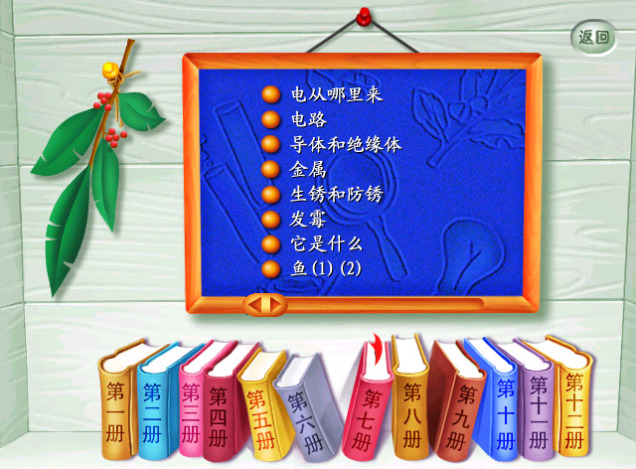
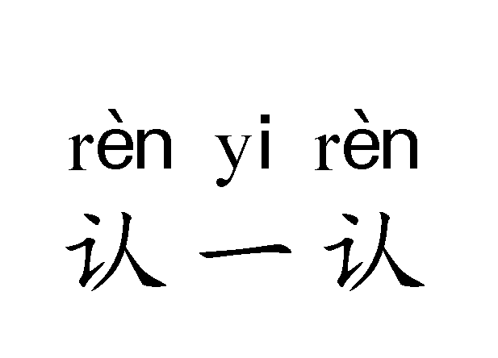
苏教版一年级语文上册
认一识

Slide 2

我的老朋友
人口手足
舌牙耳目
金木水火
山石田土

Slide 3
我的老朋友
虫贝鱼鸟
羊犬龟鹿
丝麻毛皮
竹禾米谷

Slide 4
学习目标
1.正确认读8个汉字，读准字音，图字结合，认清字形。
2.根据图片初步了解这些字的意思。
3.激发学生喜欢学习汉字，主动识字的愿望。

Slide 5

rì
日
（太阳）
日出

Slide 6

yūn
云
白云

Slide 7


diàn
电
闪电

Slide 8


yǔ
雨
下雨

Slide 9

fēng
风
大风

Slide 10

è
yuè
月
月牙

Slide 11

xīng
星
星星

Slide 12

guāng
光
光明

Slide 13

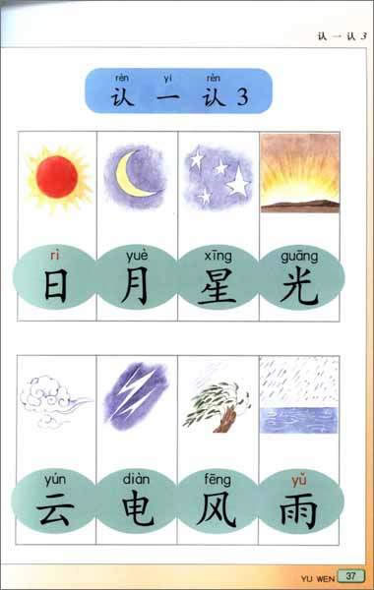
看谁读得棒

Slide 14
轻松驿站
天空天空真奇妙
红日一轮眯眯笑
月亮妹妹笑弯了腰
星星闪烁真热闹
太阳出来光万道
乌云来了不得了
闪电一打赶快跑
风儿吹得小树摇
雨点儿雨点儿蹦蹦跳

Slide 15


下课

